Slide 1
Тема 6: условные инструкции python
Pleșca Natalia

Slide 2
Содержание
Условные инструкции в Python

Slide 3


Вспоминаем операторы сравнения и логические. 1
Название оператора | Символ | Пример
AND | a & b | «Истино» если a и b являются истинными
OR | a | b | «Истинно», если a или b являются истинными
NOT | not a | «Истинно», если a является ложным
Равно | a == b | Истина, если a и b равны
Не равно | a != b | Истина, если a и b неравны
Больше чем | a > b | Истинно, если a больше b
Меньше чем | a < b | Истинно, если a меньше b
Больше или равно | a <= b | Истинно, если a меньше или больше b
Меньше или равно | a >= b | Истинно, если a больше или равно b
Эти условия можно использовать несколькими способами, чаще всего в операторах if и циклах

Slide 4
Вспоминаем операторы сравнения и логические. 2
Какой будет результат?
a = True
b = 1
print(a == b)
А в этом случае?
a = "True"
b = True
print(a == b)
А тут?
a = True
b = False
print(a | b)

Slide 5
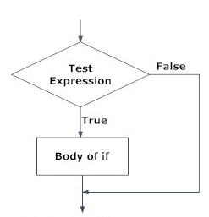
Условный оператор (инструкция)
Условный оператор в Python возможен используя ключевое слово «if»
Python использует отступы (пробелы в начале строки) для определения области видимости в коде. Другие языки программирования часто используют фигурные скобки для этой цели
Синтаксис:
if условие:
блок кодов если условие верное
Пример:
x = 3
y = 77
if y > x:
print("y is greater than x")

Slide 6
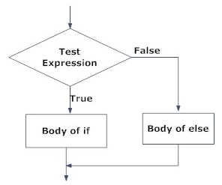
Python if...else
Синтаксис:
if условие:
блок кодов если условие верное
else:
блок кодов если условие неверное
Пример:
num = 3
if num >= 0:
print("Positive or Zero")
else:
print("Negative number")

Slide 7
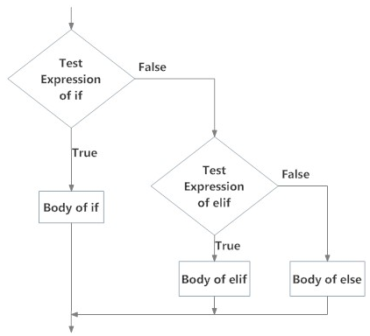
Python if...elif...else
Ключевое слово elif - это способ добавления дополнительных условий: «если предыдущие условия не были выполнены, попробуйте это условие»
Синтаксис:
if условие:
блок кодов если условие верное
elif условие:
блок кодов если это условие верное
else:
блок кодов если все условия неверные

Slide 8
Пример
num = 0
if num > 0:
print("Positive number")
elif num == 0:
print("Number is Zero")
else:
print("Negative number")

Slide 9


Включенные IF
Пример:
num = float(input("Enter a number: "))
if num >= 0:
if num == 0:
print("Zero")
else:
print("Positive number")
else:
print("Negative number")

Slide 10
условные выражения
Тернарного оператора в Python-е нет, но используются «условные выражения». Эти условные выражения оценивают что-то, основываясь на том, является ли условие истинным или нет
Они стали частью Python в версии 2.4
Они позволяют быстро протестировать условие вместо многострочного оператора if. Часто они могут быть очень полезными и могут сделать код компактным
Синтаксис: [on_true] if [expression] else [on_false]
Пример:
color = "green"
state = "You guessed the color!" if color=="red" else "You didn't guess the color!"
print(state)
Или же, можно и так, укоротить:
color = "green"
print("You guessed the color!" if color=="red" else "You didn't guess the color!")

Slide 11
условные выражения = сокращенная форма оператора «IF»
If - Если в коде есть только один оператор для выполнения, можно поместить его в ту же строку, что и оператор if – это и есть «Условные выражения»
if 7 > 3: print("7 is greater than 3") # 7 is greater than 3
If…else –
print("true") if 7 > 3 else print("false") # true
Несколько условий в одной строке
a = 7
b = 3
print(":)") if a > b else print("=") if a == b else print(":(") # :)
Или
a = 7
b = 7
print(":)") if a > b else print("=") if a == b else print(":(") # =

Slide 12

...и пример с лямбда выражением
result = (lambda x, y, z: (x + y) if (z == 0) else (x * y))(1, 2, 3)
print(result)
# или
result = lambda x, y, z: (x + y) if (z == 0) else (x * y)
print(result(1, 2, 0))

Slide 13
Другой пример использования компактного кода
С использованием кортежей
Синтаксис: (if_test_is_false, if_test_is_true)[test]
Пример:
nice = True
caract = ("ugly", "nice")[nice]
print("The cat is ", caract)
Или:
nice = False
caract = ("ugly", "nice")[nice]
print("The cat is ", caract)

Slide 14


АНАЛОГИЯ switch…case
Самое простое решение – использование if…elif…else
Или есть еще много приемов которые можно использовать:
Пример 1. Использовать функции
def f(rez):
return {
1: "Print",
2: "Read",
3: "Exit"
}.get(rez, "Repeat input")
print(f(7)) # Repeat input
print(f(2)) # Read
Пример 2. Использовать словари
choices = {1: "Print", 2: "Read", 3: "Exit"}
key = int(input("Input the option...[1..3]"))
result = choices.get(key, 'Default: Repeat input')
print(result)
Вспомним! В словарях Python, get() это метод, используемый для доступа к какому-то значению по ключу, тогда когда ключ найден в словаре. A тогда когда ключ не найден - возвращается ”None”
Синтаксис: Dict.get(key, default=None)

Slide 15
Match..case
В Python 3.10 введена новая конструкция match..case, которая называется Structural pattern matching (соответствие структуре шаблона)
Оператор match был введен для того, чтобы быть больше чем просто похожим на оператор switch, который присутствует во многих других языках программирования
Во многих случаях конструкция match/case, может упростить и повысить читабельность кода Python
Шаблоны в операторах case, конструкции match/case состоят из последовательностей, словарей, примитивных типов данных (int, float,str и т.д.), а также экземпляров классов
Сопоставление с образцом позволяет программам извлекать информацию из сложных типов данных, переходить к структуре данных и применять определенные действия на основе различных форм данных

Slide 16
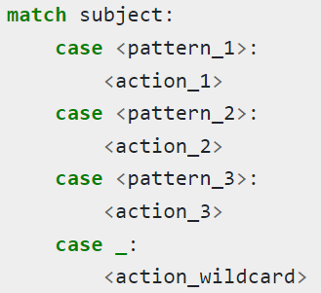
ОБЩИЙ СИНТАКСИС КОНСТРУКЦИИ MATCH/CASE
Оператор match принимает выражение subject и сравнивает его значение с последовательными шаблонами, заданными как один или несколько блоков case
Cопоставление с образцом работает следующим образом:
использование данных с типом и формой (subject)
оценка subject в заявлении match
сравнение subject с каждым шаблоном в заявлении case сверху вниз, пока совпадение не будет подтверждено
если точное совпадение не подтверждено, то в качестве совпадающего случая будет использоваться последний case c подстановочным знаком '_', если он указан. Если точное совпадение не подтверждено и case _: - не существует, то весь блок match не выполняется
символ нижнего подчеркивания ( _ ) ни к чему не привязан, в данном случае нижнее подчеркивание используется как сигнал команде match, что рассматриваемый случай является подстановочным знаком (wildcard))
Большинство литералов сравниваются по равенству. Однако синглтоны: True, False и None сравниваются по идентичности

Slide 17
Шаблоны в structural pattern matching
Шаблоны могут быть простыми значениями или содержать более сложную логику сопоставления. Несколько примеров:
case ’a’: сопоставить с единственным значением ’a’
case [’a’,’b’]: сопоставить с коллекцией (collection) [’a’,’b’]
case [’a’, value1]: сопоставить с коллекцией, в которой два значения, второе значение - в переменной value1
case [’a’, *values]: сопоставить с коллекцией, в которой как минимум одно значение. Остальные значения, если они есть, хранить в values. Можно включить только один элемент со звездочкой в шаблон
case (’a’|’b’|’c’): Оператор or, он же |, может использоваться для обработки нескольких обращений в одном блоке case. Здесь сопоставляются ’a’, ’b’, или ’c’.
case (’a’|’b’|’c’) as letter: То же, что и выше, за исключением того, что теперь мы помещаем соответствующий элемент в переменную letter
case [’z’, _]: будет соответствовать любая коллекция элементов, которая начинается с ’z’

Slide 18

Пример
option = input('Какой язык программирования тебе нравится? \n C++ или JAVA или PYTHON или C# или PASCAL или C или что-то другое? \n -->> ')
match option.upper():
case 'C++' | 'JAVA' | 'PYTHON' | 'C#':
message = 'Добро пожаловать в кругу любителей объектов!'
case 'PASCAL' | 'C':
message = 'Добро пожаловать в кругу любителей писать функции!'
case _:
message = 'Понятно ... тебе нравится что-то другое :('
print(message)
'''
case other:
message = 'xxx'
"other" эквивалентно else в операторе if-elif-else и может быть проще записано как case _.
'''

Slide 19
Вывод по match..case
Итак, если есть задача, которую можно решить с помощью if/elif/else или поиска по словарю, то используйте их вместо match/case
Pattern matching является мощным, но не универсальным решением
Используйте его, когда это наиболее целесообразно
Дополнительно: Прочтите - match..case: https://www.tutorialspoint.com/python/python_matchcase_statement.htm

Slide 20
Повторим…
Какие условные операторы можно использовать в Python?
Есть ли тернарный оператор в Python?
Объясните что сделает следующий код:
def access(user="Anonimus"):
match user:
case "Admin" | "Manager": return "Full access"
case "Guest": return "Limited access"
case _: return "No access"
print (access("Manager"))
print (access("Guest"))
print (access("Ion"))
print (access())

Slide 21
☺
Full access
Limited access
No access
No access

